Slide 1

資訊科技與人類社會
專
非
研
習
科技領域央團輔導員
北興科技中心
楊心淵
Chiayi Pei Shin
Maker Education and Technology Center

Slide 2
彙整資料來源
康軒出版社
Facebook數位公民
教育部全國創用CC諮詢中心

Slide 3

個人資料保護
Notes:
好東西跟好朋友分享
方向、系統性
科技領域教什麼？怎麼教？
重裝備的迷失？

Slide 4
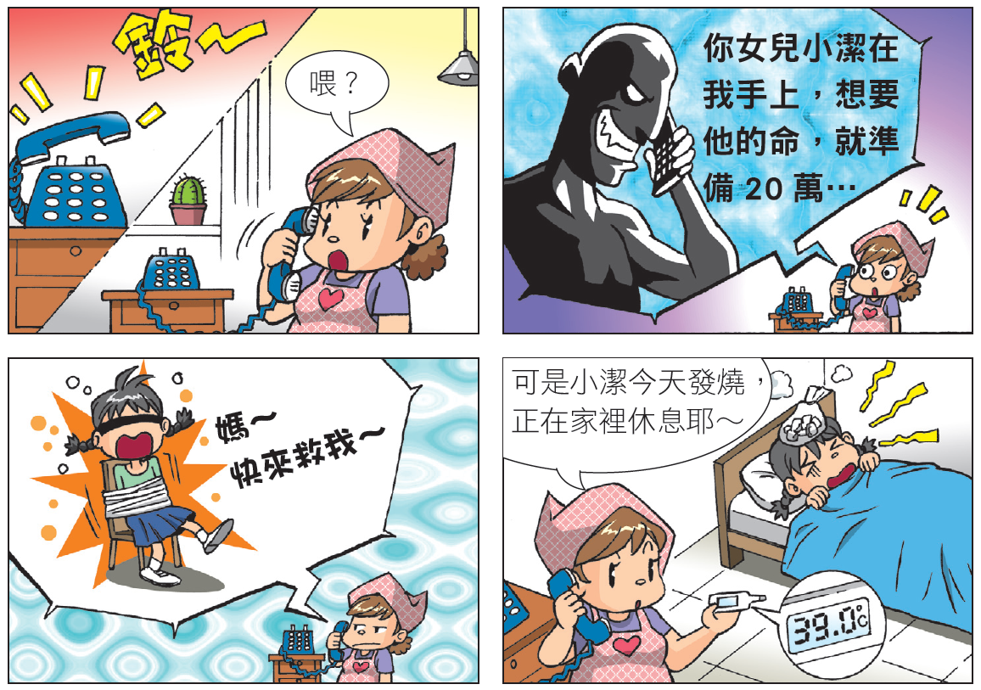
案例1：詐騙恐嚇與勒索

Slide 5

案例1
【想一想】
1. 陌生男子打這通電話的目的是什麼？
詐騙集團常使用「恐嚇電話」的騙術，來詐騙錢財。

Slide 6
案例1
【想一想】
2. 陌生男子為什麼會知道小潔家的資料？
個人資料常透過問卷調查、抽獎活動、會員資料等管道外洩。
接到恐嚇電話請保持鎮定，切勿透過自動櫃員機將金錢轉至指定帳戶。

Slide 7
案例1
【想一想】
3. 個人資料外洩還可能造成什麼後果？
(1)受到詐騙集團的恐嚇騷擾。
(2)被假冒名義購物或向親友借錢，造成財物損失。

Slide 8
個資外洩的危害
1.受到詐騙集團的恐嚇騷擾，
造成恐慌及金錢損失。
2.不斷收到行銷廣告的推銷訊息。
1.不輕易提供姓名、電話、地址等個人資料，
以免權益受到侵害。
2.班級或社團通訊錄上含有多人的個資，
應妥慎運用，避免被不肖人士濫用。

Slide 9
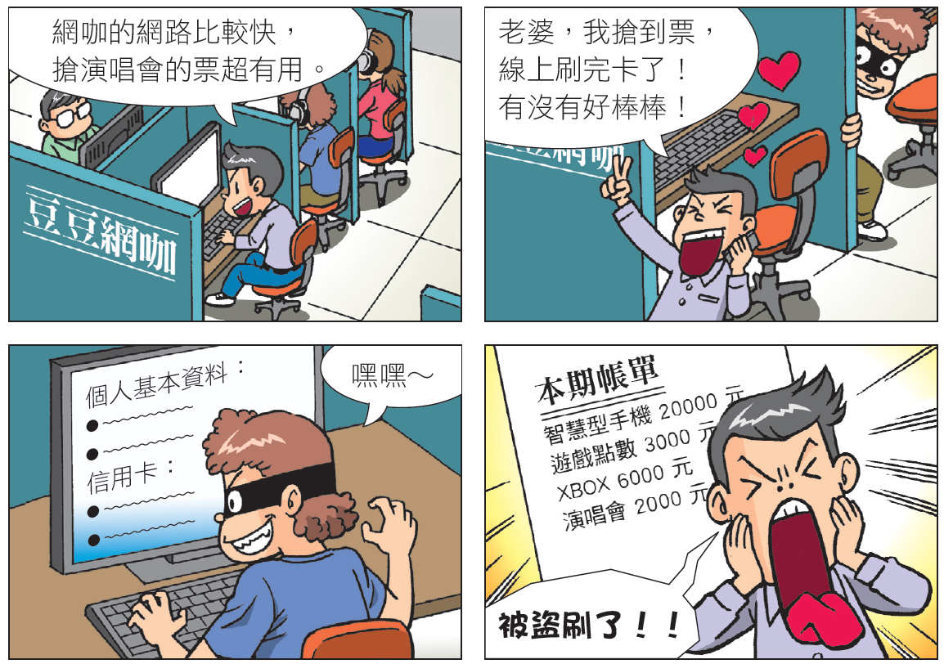
案例2：信用卡盜刷

Slide 10

案例2
【想一想】
1. 信用卡資料為什麼會外洩？
可能的原因：
(1)個人資料外洩
(2)會員帳號密碼被竊取
(3)電腦被惡意程式入侵

Slide 11
案例2
【想一想】
2. 平時該如何保護個人資料？
(1)保持良好的資訊安全習慣。
(2)填寫個人資料之前，審慎思考其必要性。

Slide 12
個資外洩的途徑
「數位足跡」：
定義：在網路上從事過的活動紀錄，
例如瀏覽、搜尋、購物、輸入資料等。
影響：如果數位足跡落入犯罪集團的手中，
將對我們造成不良影響。

Slide 13
個資外洩的途徑
養成良好的資訊使用習慣，以確保安全：
1. 在填寫個人基本資料前，
應審慎思考必要性與安全性。
2. 使用公共電腦時：
(1)勿讓電腦記錄個人帳號、密碼等資料。
(2)使用無痕模式的瀏覽器，離開時將瀏覽資料清除。

Slide 14
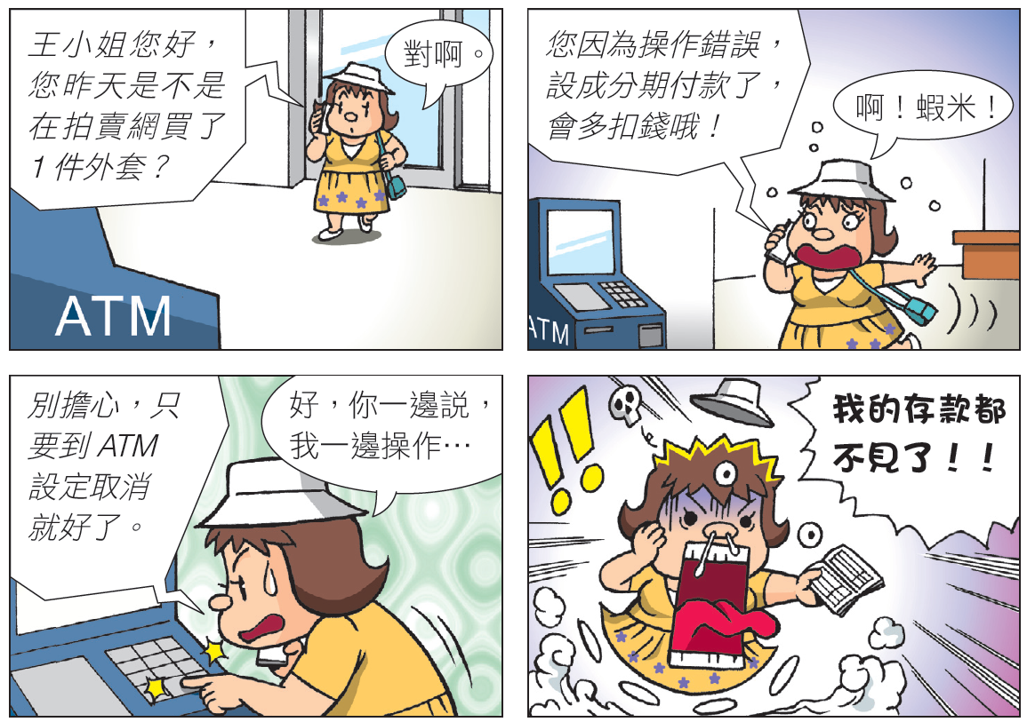
案例3：購物詐騙

Slide 15

案例3
【想一想】
1. 詐騙集團為什麼會知道王小姐的購物資料？
可能的原因：
(1)會員帳號密碼被竊取
(2)電腦被惡意程式入侵
(3)購物平臺系統被入侵

Slide 16
案例3
【想一想】
2. 當接到疑似詐騙電話時，應該怎麼做呢？
立即撥打
「165（反詐騙專線）」

Slide 17
小心詐騙電話！
接到「更改消費內容」的電話時：
聽信來電指示，進行後續動作
經由對方轉接電話，進行相關處理
應掛斷電話，由官方網站提供的聯絡方式主動求證。
撥打「165（反詐騙專線）」求助。

Slide 18
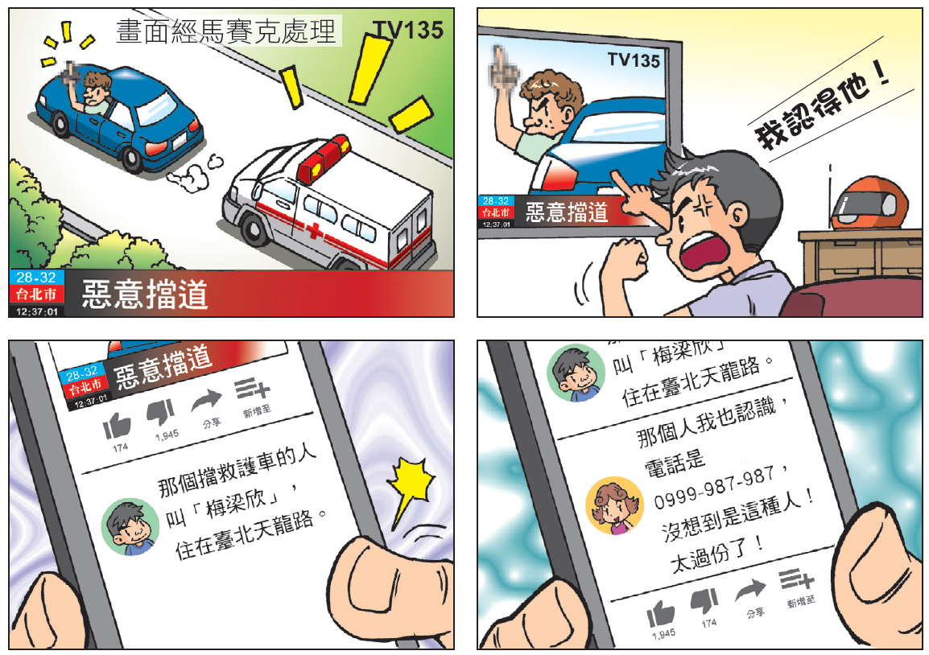
案例4：人肉搜索

Slide 19
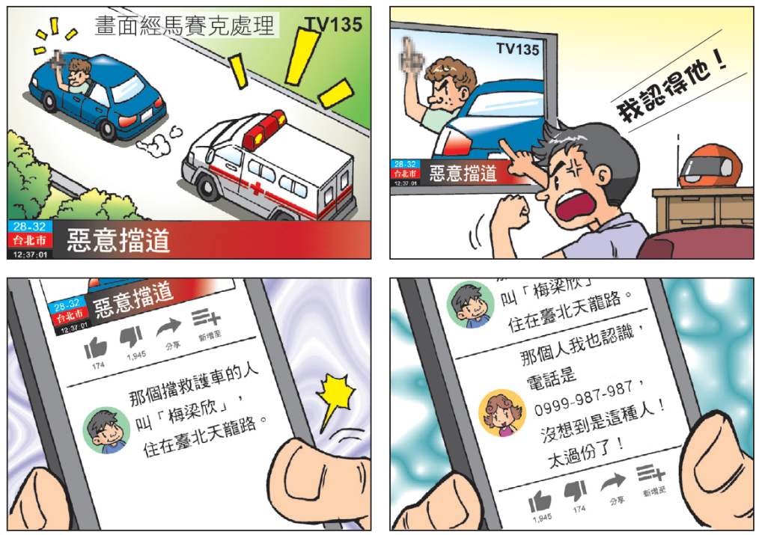
案例4
【想一想】
1. 「公布擋道司機的姓名」是否違反《個資法》？
姓名屬於個人資料，
任意公布會違反《個資法》。

Slide 20
案例4
【想一想】
2. 「留言提供司機的電話」是否違反《個資法》？
聯絡方式屬於個人資料，
任意公布會違反《個資法》。

Slide 21
案例4
【想一想】
3. 若「將別人的發文內容、司機姓名、電話等資料整理
成懶人包，轉發到網路上」
是否違反《個資法》？
若將當事者未同意公開的個資，製成懶人包並散布到網路上，就可能觸法。

Slide 22
「人肉搜索」違法嗎？
若事件無關公眾利益，即使都是網路上蒐集到的資料，
但只要將「當事者未主動公開的個人資料」發布（或轉貼）到網路上，都會觸犯《個資法》！

Slide 23
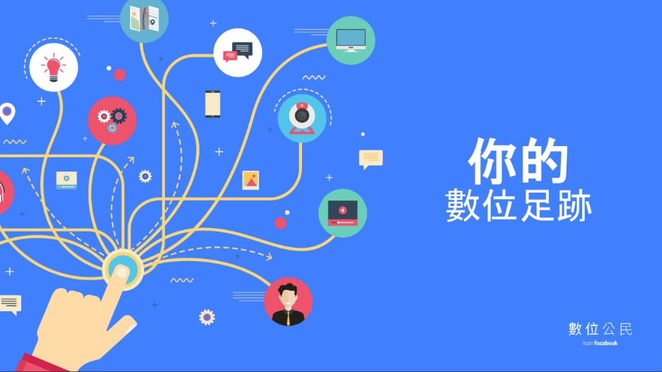
Facebook數位公民M2

Slide 24
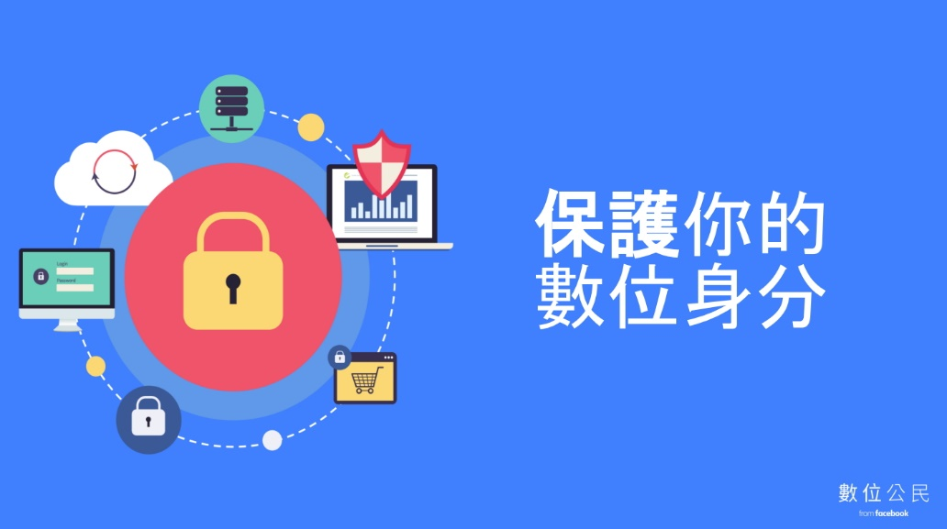
Facebook數位公民M3

Slide 25
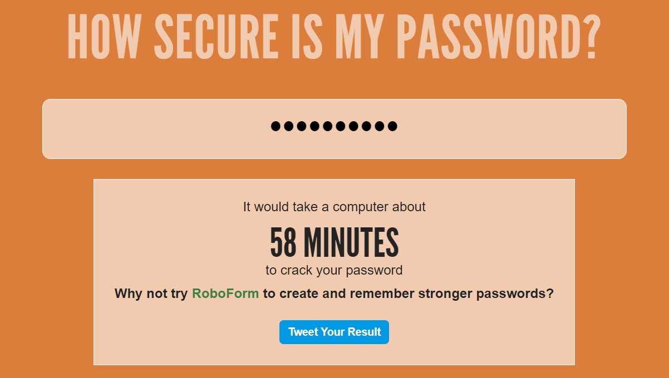
http://gg.gg/pasafe

Slide 26
如何設定一組安全密碼？
https://reurl.cc/n0nZD6
實作：我的秘密安全鎖
設計一組安全密碼建立原則
高強度、易記憶
請勿用真實密碼練習
適用不同性質網站

Slide 27
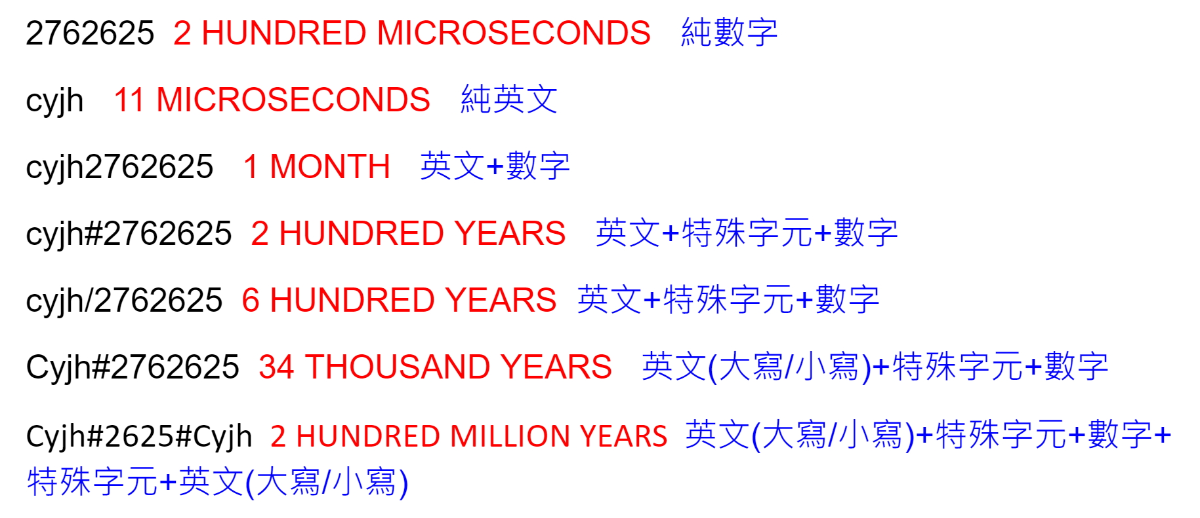

Slide 28
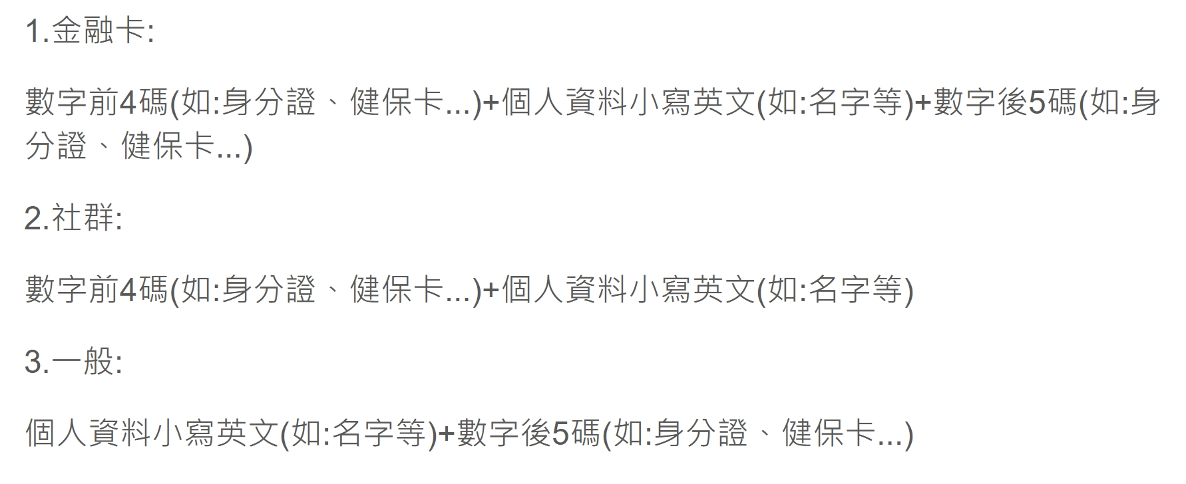

Slide 29
如何設定一組安全密碼？
至少包含一個數字、一個符號
至少包含一個大寫、一個小寫
密碼長度至少應為 7 個字元。
密碼應該要讓人容易記住（或者使用密碼管理工具）。
密碼管理工具是可協助用戶儲存及管理密碼的網站／應用程式。
避免使用單一常見字詞或個人資料（出生日期或父母姓名等）作為密碼。
避免在不同網站上使用相同密碼。

Slide 30
資安專家建議
多個英文單字連結起來的長密碼
彼此沒有關聯，但對自己有意義且容易記
單字組合 “dogDancetreerun”
據說駭客得花上百年才能夠破解這種組合。

Slide 31
資訊科技合理使用原則
Notes:
好東西跟好朋友分享
方向、系統性
科技領域教什麼？怎麼教？
重裝備的迷失？

Slide 32
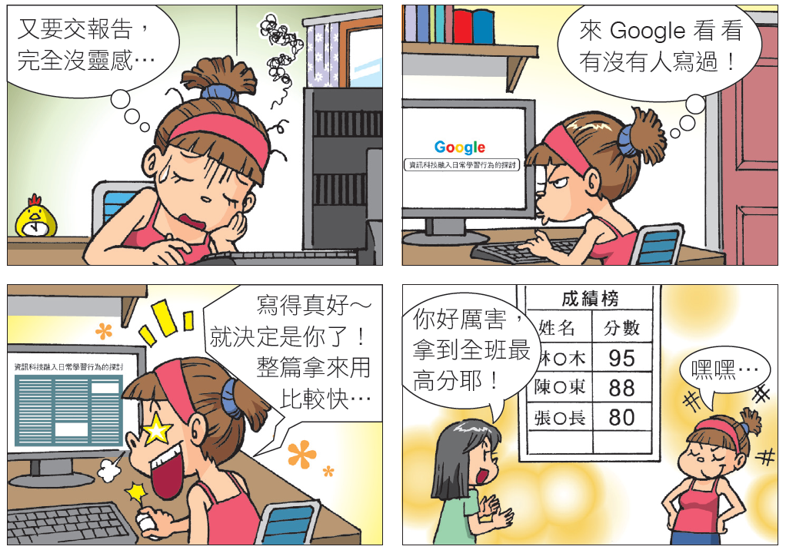
案例1：論文寫作

Slide 33

案例1：論文寫作
【想一想】
1. 直接剪貼他人的文章當作自己的報告，
是否違《著作權法》？
原封不動地「剪貼」、
「抄錄」他人的作品
→侵害著作權人的重製權，違反《著作權法》。

Slide 34
案例1：論文寫作
【想一想】
2. 如何在不違反著作權的情況下，
引用他人的著作？
引用他人著作或文章時，
必須註明出處，
且避免整篇或整段之引用。

Slide 35
引用資料不行嗎？
原封不動的「剪貼」他人作品
→違反著作權人的「重製權」
引用他人的作品時：
(1)只能節錄部分段落，並註明出處
(2)扣除抄錄的部分後，
自己的著作仍然必須是完整的創作
「重製權」是指著作權人擁有其著作的重製權利，包括複製、下載、轉貼等，他人若未經授權，不得侵犯。
註

Slide 36
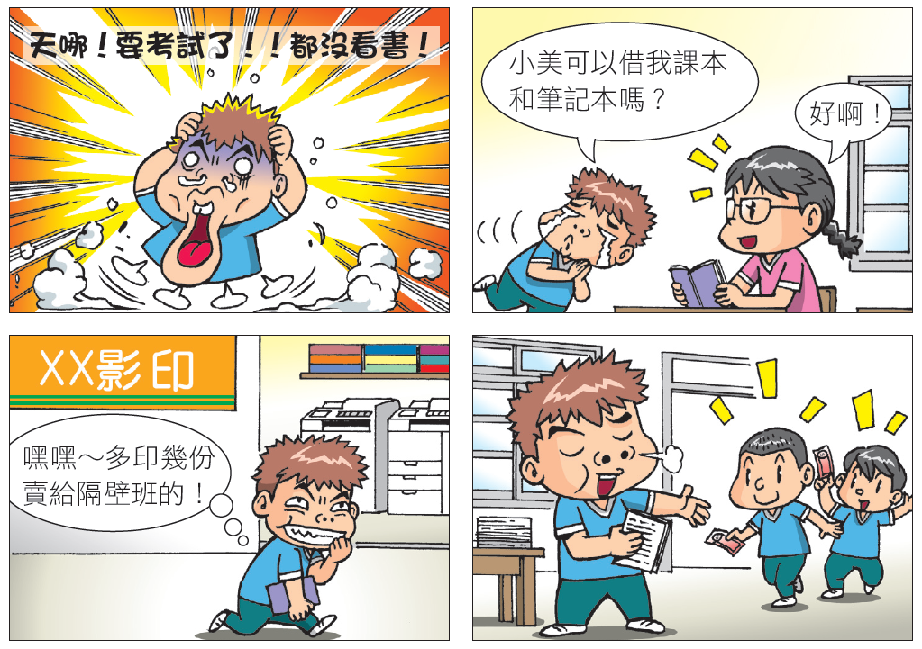
案例2：影印書籍

Slide 37
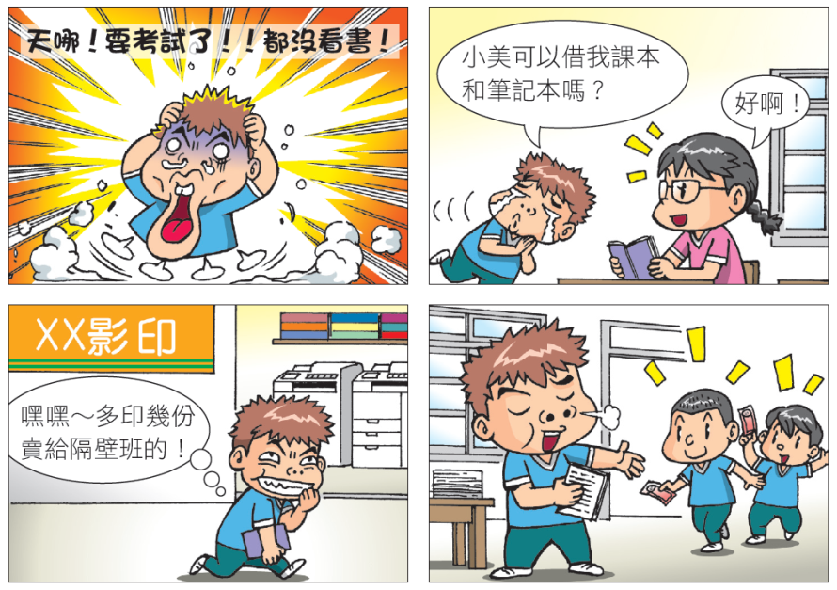
案例2：影印書籍
【想一想】
1. 借了同學的課本、筆記去影印，
是否違反《著作權法》？
(1)若借筆記時，小美有同意『影印』則不違法，否則就有違法的疑慮。
(2)課本並未得到出版社的授權，違反《著作權法》。

Slide 38
案例2：影印書籍
【想一想】
2. 影印店老闆幫忙影印課本及筆記，
是否違反《著作權法》？
影印店在影印書籍時，
仍須取得授權，
才能接受影印的工作，
否則違反著作權。

Slide 39
影印別人的著作是否違法？
若未取得授權，
私自影印課本或筆記等書籍
→違反著作權人的「重製權」及「散布權」
「散布權」是指著作權人可以銷售、贈與或出租著作，擁有讓著作在市場上交易或流通的權利。
註

Slide 40
影印別人的著作是否違法？
依據《著作權法》規定，
只能在「非營利目的的合理範圍內」，
利用圖書館及非供公眾使用的機器重製他人的著作，且僅能部分重製，不可以整本影印。

Slide 41
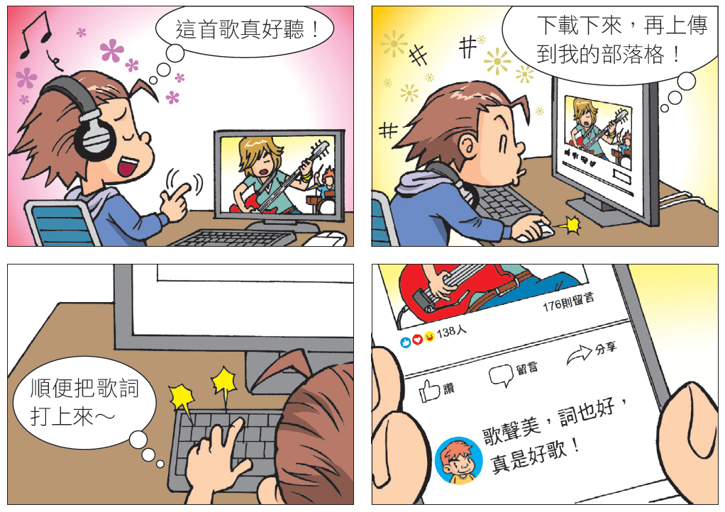
案例3：好歌分享

Slide 42
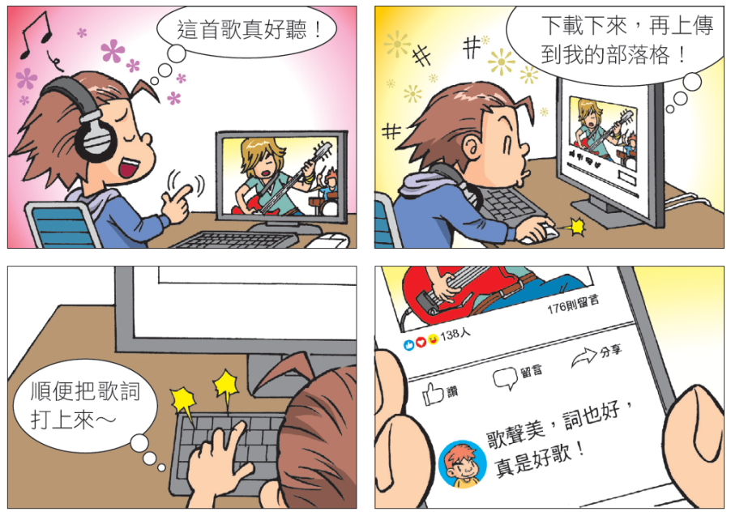
案例3：好歌分享
【想一想】
1. 下載網路影片再上傳到自己的部落格，
是否違《著作權法》？
(1)影片屬於著作的一種。
(2)將網路影片下載再上傳到自己的部落格，是違反著作權的行為。

Slide 43
案例3：好歌分享
【想一想】
2. 如果貼在部落格中的歌詞是自己打字的，
是否享有著作權？
(1)歌詞是屬於著作的一種。
(2)自己重新鍵入歌詞，仍是違反著作權的行為。

Slide 44
分享影片違法嗎？
影片及歌詞都屬於著作的一種。
在部落格上分享，
會侵害著作權人的「重製權」與「公開傳輸權」。
「公開傳輸權」是指著作權人可以透過網路或其他通訊方法，將著作傳送給公眾瀏覽、觀賞的權利。
註

Slide 45
分享影片違法嗎？
分享影片時，
可採用YouTube 嵌入官方發布的影片。
歌詞可採用提供官方連結的方式分享，
以避免侵害著作權。

Slide 46
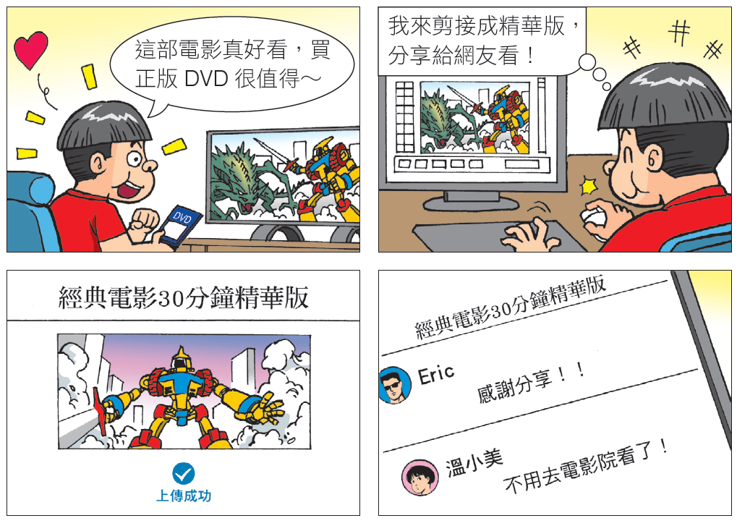
案例4：影片散布

Slide 47

案例4：影片散布
【想一想】
1. 利用自己購買的正版DVD 剪輯影片是否合法？
(1)購買的正版DVD，只擁有非公開播放的權利。
(2)不能將影片進行改作，以免違反《著作權法》。

Slide 48
案例4：影片散布
【想一想】
2. 將剪輯過的電影分享至網路上是否合法？
將剪輯的電影分享至網路上，會違反《著作權法》。

Slide 49
剪輯影片不行嗎？
未經授權剪輯他人影片並上傳到網路上，
會侵害到著作權人的：
「重製權」、「改作權」、「公開傳輸權」
1.「改作權」是將原著作另外創作，包括翻譯、編曲、改寫、拍攝等都是改作的行為。
2.若要修改他人著作，必須先取得著作人的同意才可以。
註

Slide 50
剪輯影片不行嗎？
尊重著作權，以免觸法：
1. 不使用盜版、違法的多媒體
2. 合法取得的資源，仍須注意使用方式

Slide 51
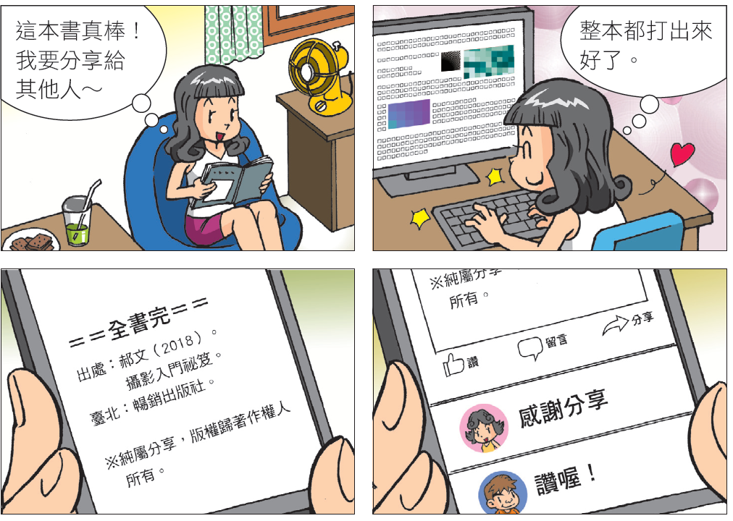
案例5：註明出處

Slide 52

案例5：註明出處
【想一想】
1. 把整本書的內容放在網路上，
是否違反《著作權法》？
將整本書放到網路上，
違反《著作權法》。

Slide 53
案例5：註明出處
【想一想】
2. 若詳細註明作者和出版社等資料，
是否可以合法上傳？
(1)不是只註明、作者出處即屬於「合理使用」。
(2)必須取得著作權人的授權才能使用。

Slide 54
「註明出處」就好了嗎？
將圖片、文字上傳到網路上，網友就不會購買正版，造成著作財產權人的損失，違反《著作權法》。
「註明作者、出處」是引用他人著作時的義務，
但不是只要註明作者、出處就可以隨意利用他人著作。
要將他人的著作上傳到網站上時，必須取得著作權人的授權。

Slide 55
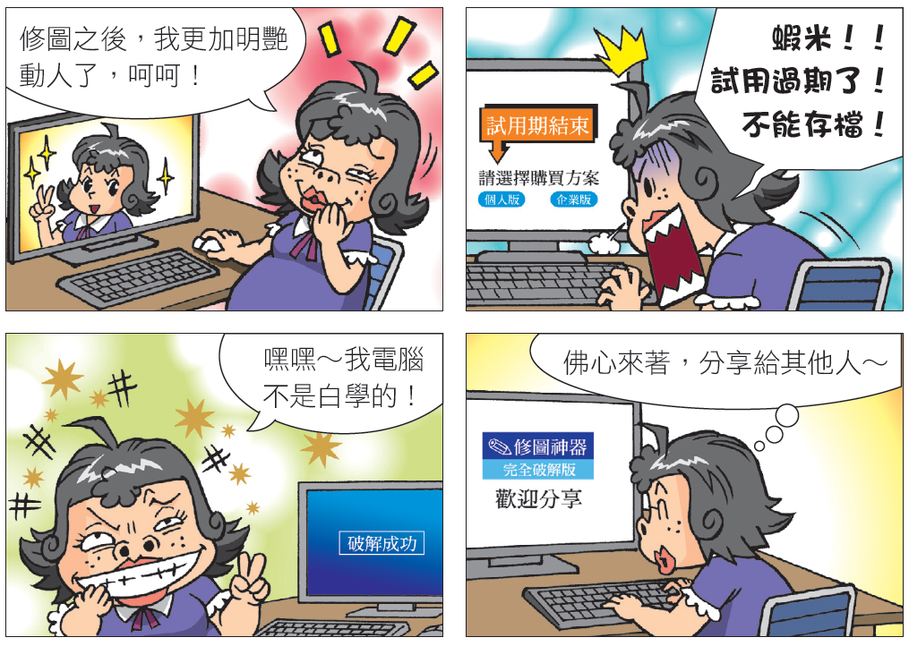
案例6：軟體授權

Slide 56

案例6：軟體授權
【想一想】
1. 電腦軟體是否也有著作權？
電腦軟體也是著作的一種，受到《著作權法》保障。

Slide 57
案例6：軟體授權
【想一想】
2. 若是自己修改別人的軟體，
是否可以合法上傳？
除了自由軟體之外，修改他人的軟體皆違反《著作權法》。

Slide 58
案例6：軟體授權
【想一想】
3. 所有軟體都要付費才能合法使用嗎？
(1)商業軟體必須付費才能使用。
(2)免費軟體可免費使用。

Slide 59
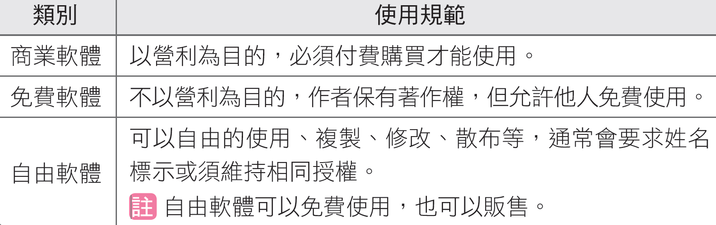
軟體到處都能下載使用，不是嗎？
電腦軟體也是《著作權法》所保障的範圍。
一般可以分為下列3 種：

Slide 60

學校老師於校課堂上課時，播映影片，是否屬於合理使用？

Slide 61
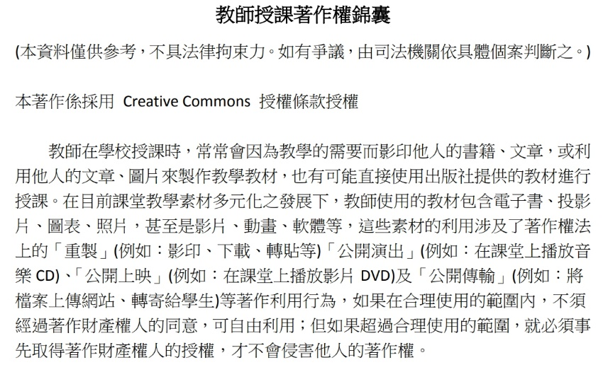

Slide 62
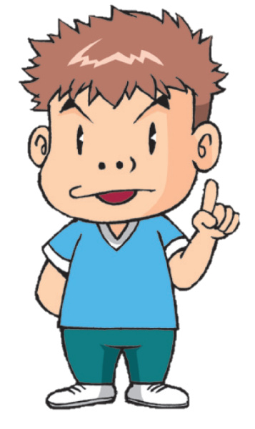
②合理使用的判定
1. 依據「引用的目的」判斷
若為了教學、撰寫學校的報告等非營利目的，
可在合理的範圍內引用他人的著作。
未取得授權時，為了商業目的引用或重製他人著作，可能會違反《著作權法》。

Slide 63
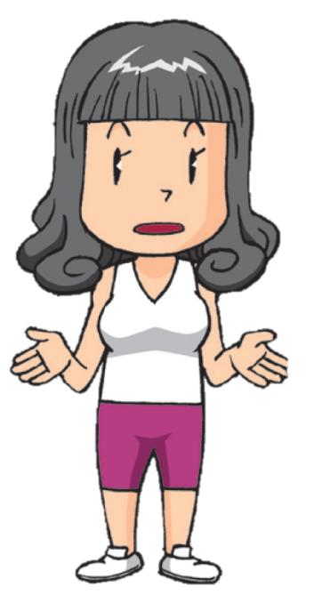
②合理使用的判定
2. 依據「著作的性質」判斷
一般而言，學術論文、時事新聞、
公開演說的內容較能主張合理使用。
若引用別人的「商業著作」，
可能會違反《著作權法》。

Slide 64
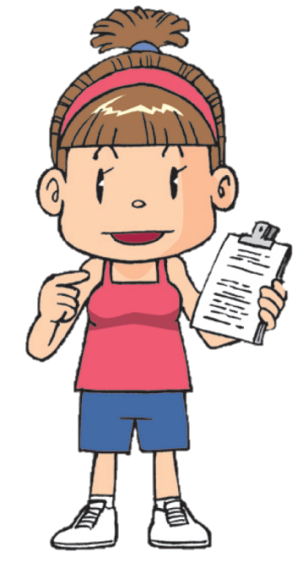
②合理使用的判定
3. 依據「引用的份量」判斷
引用的內容只能作為輔佐，
若過多而成為作品主體時，就會違背合理使用原則。
寫報告時，在自己的想法之外，可適度節錄他人的著作當作佐證、注釋或評論，但不能全篇都是抄來的內容哦！

Slide 65

②合理使用的判定
4. 依據「價值的影響」判斷
即使以非營利為目的，
但若對其市場價值造成影響，就不符合合理使用原則。
剪輯電影精華版上傳網路，將會造成電影票房的損失，可能會違反《著作權法》。

Slide 66
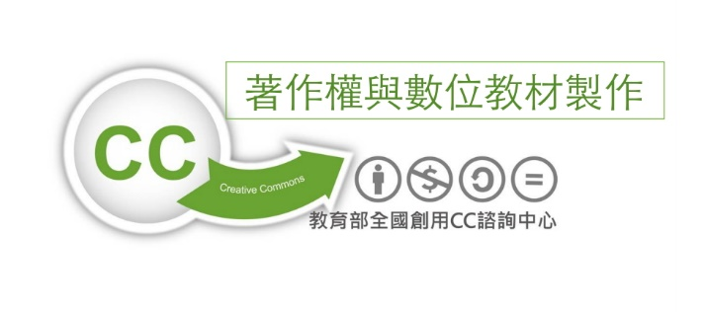
Notes:
好東西跟好朋友分享
方向、系統性
科技領域教什麼？怎麼教？
重裝備的迷失？

Slide 67
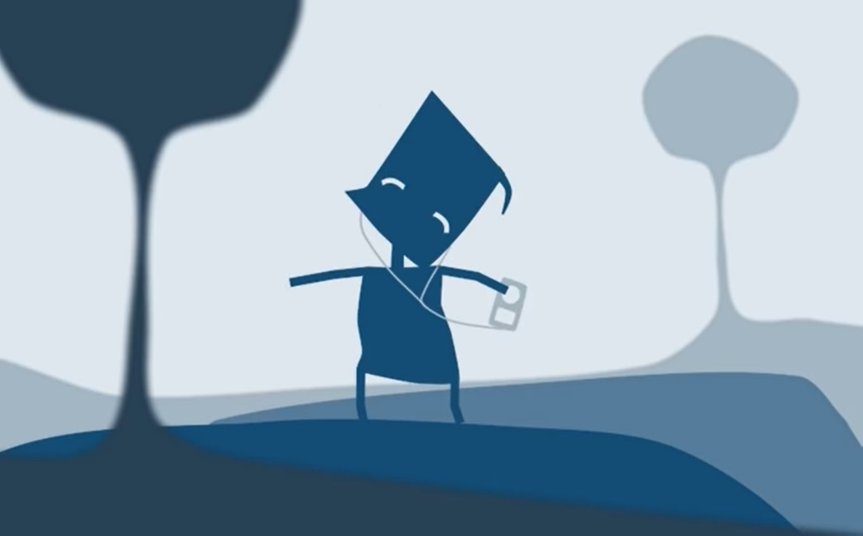
創用CC卡通
Notes:
好東西跟好朋友分享
方向、系統性
科技領域教什麼？怎麼教？
重裝備的迷失？

Slide 68
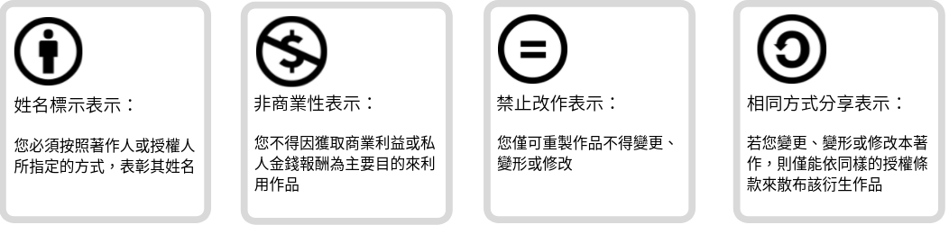
四種授權要素

Slide 69




六種授權條款，大家來找碴

Slide 70
資訊安全
Notes:
好東西跟好朋友分享
方向、系統性
科技領域教什麼？怎麼教？
重裝備的迷失？

Slide 71
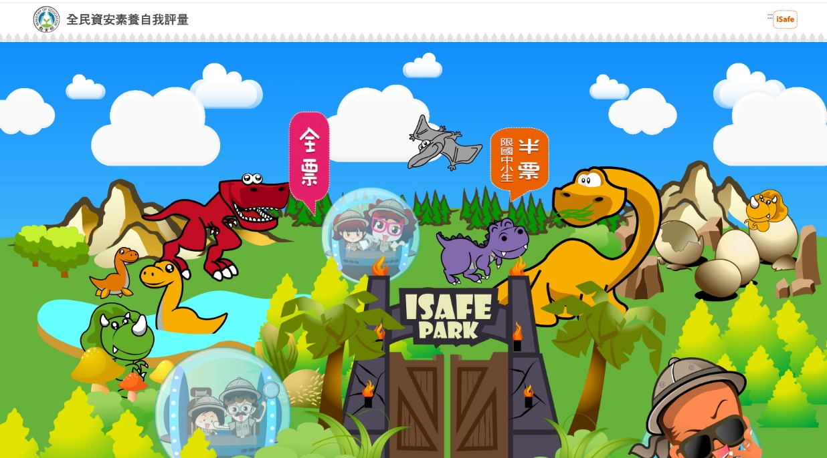
全民資安素養自我評量

Slide 72
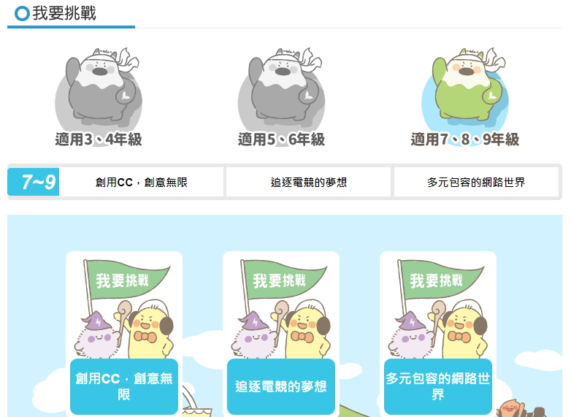

Slide 73
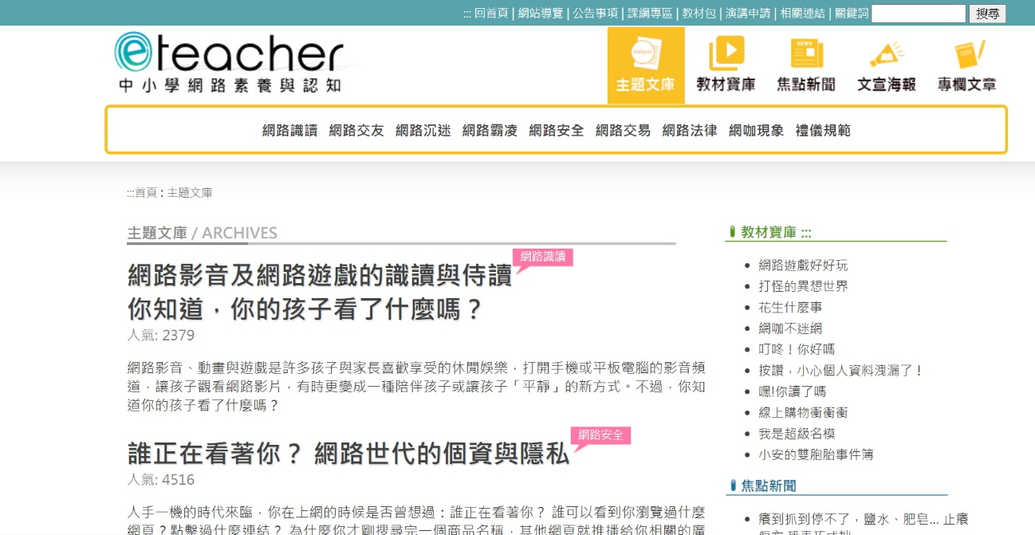
評量了，然後呢？

Slide 74
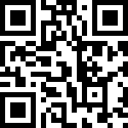
https://reurl.cc/d5VlY6
自我補救教學
共同的問題、一篇文章摘要、心智圖合作共創
一頁、要有共識

Slide 75
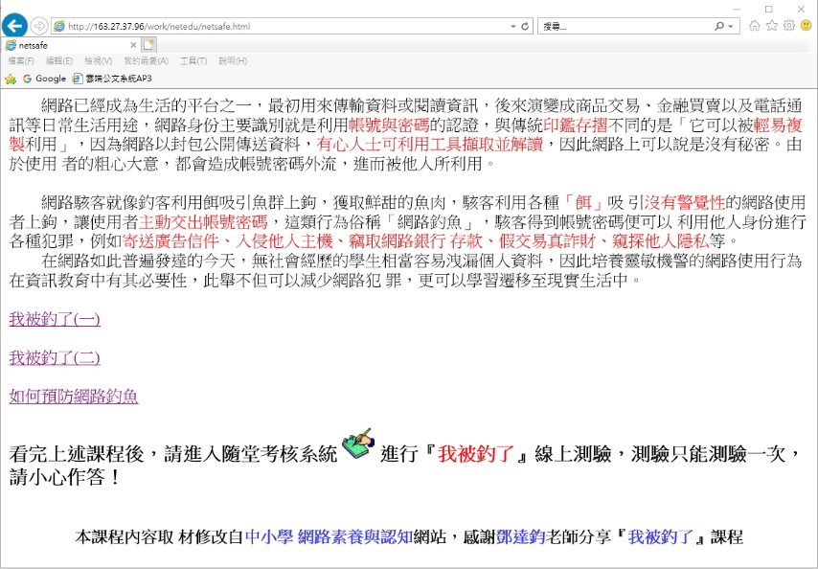
http://163.27.37.96/work/netedu/netsafe.html

